Slide 1


Présentation du stage de perfectionnement
Elaboré par Cyrine Zahar
Encadré par Said Sriti

Slide 2
Sommaire
Présentation de la société
01
02
03
modélisation comportementale de l’application
Réalisation
04
Modélisation structurelle de l’application
Présentation du cadre de
stage
Conclusion
05
06

Slide 3
01
Présentation de société
1 way dev
1

Slide 4
'1WAY DEV' propose des services en ingénierie informatique ,
'1WAY COM' un centre d'appels spécialisé dans l'externalisation des services liés à l'expérience client, à la gestion de la relation client, au support technique et aux équipes de vente
2

Slide 5
02
Présentation du cadre de stage
Etude de cas et solution proposée
3

Slide 6
Etude de cas
Chez 1 WAY COM, le recrutement a été désorganisé. Pas de système centralisé pour gérer les candidatures et les postes vacants.
Sans outils d'évaluation, c’est difficile de garantir les compétences des candidats, de trouver les meilleurs employés pour l'entreprise.
Ce qui rend le processus de recrutement difficile aux recruteurs.
4

Slide 7
Solution Proposée
Ce système fournira une plateforme centralisée pour gérer les candidatures, les postes et les évaluations des candidats.
Il permettra également de créer des modèles d'évaluation personnalisés, adaptés aux besoins spécifiques de chaque poste.
Enfin, il offrira des fonctionnalités d'auto notation pour les candidats, permettant à ‘1 WAY COM’ d'optimiser ses processus de recrutement et d'améliorer la qualité de ses embauches.
5

Slide 8
modélisation comportementale de l’application
03
6

Slide 9
IDENTIFICATOIN DES ACTEURS
LE SUPER ADMIN
L’ADMIN
LES AGENTS RH
Peut tout gérer
Peut gérer les :
Agents RH
Les candidatures
Les postes
Les modèles d’évaluation
Les fiches d’évaluation
Les compétences
Les niveaux
Peut gérer les :
Les postes
Les modèles d’évaluation
Les fiches d’évaluation
Les compétences
Les niveaux
7

Slide 10
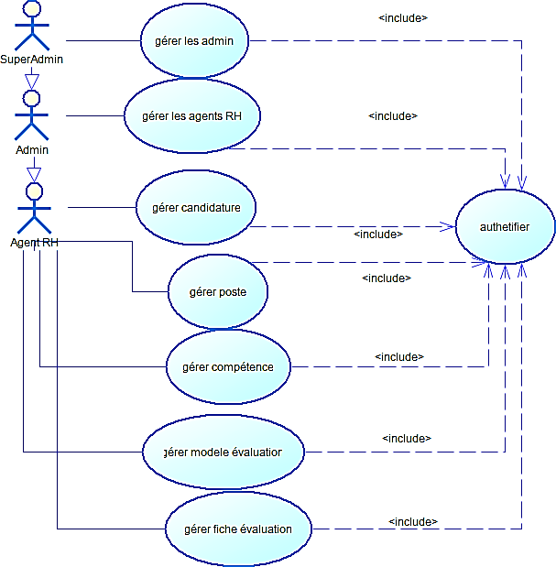
Diagramme de cas d’utilisation
8

Slide 11
04
Modélisation structurelle de l’application
9

Slide 12
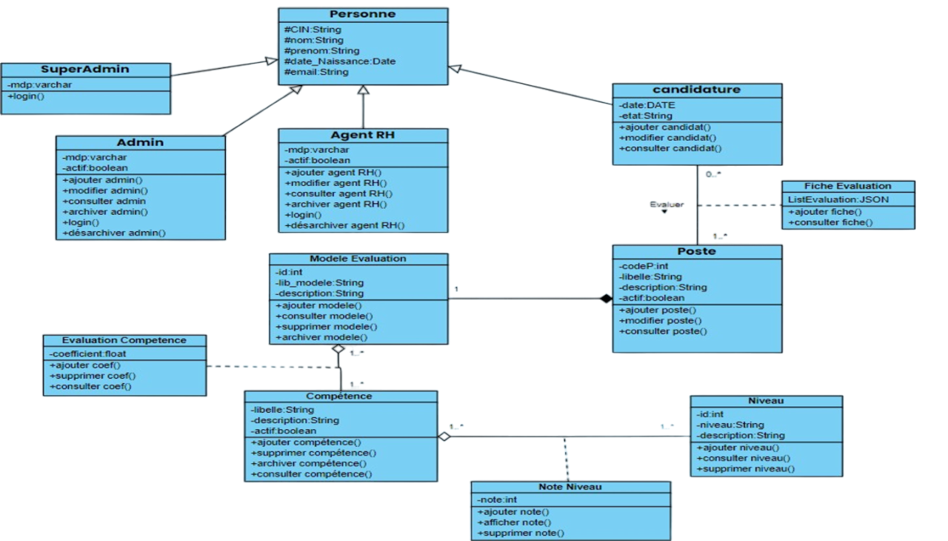
DIAGRAMME DE CLASSE
10

Slide 13
05
REALISATION
11

Slide 14



Environnement Logiciel
Technologies
Outils de Développement
PHP , AJAX , QUERRY , HTML
Visual Studio Code
BD
phpMyAdmin
Outil de Modélisation
StarUML
Visual
Paradigm
12

Slide 15
CONCLUSION
En résumé, le site de gestion de recrutement pour 1 WAY COM répond à leurs besoins, renforçant leur efficacité.
Notre collaboration a permis de créer une solution sur mesure.
13

Slide 16
Merci Pour Votre Attention

